Slide 1
HueTD
UI Concepts

Slide 2
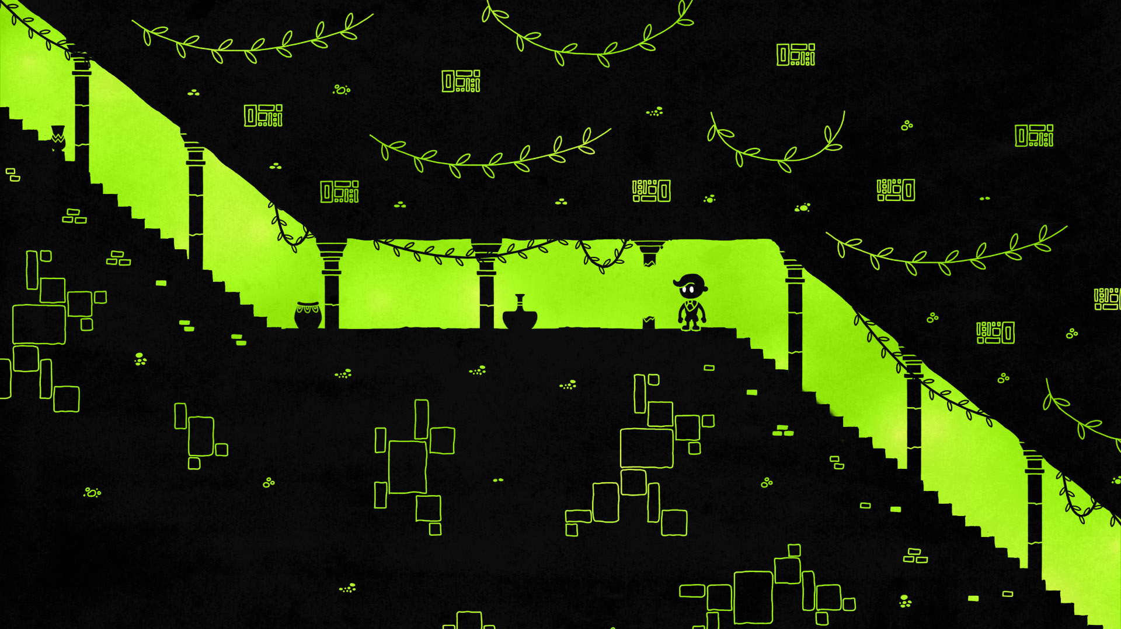
Main UI
타워를 놓는 공간은 어두운 색
길은 밝은 색
적군을 어둡고 흐리멍텅한 색으로
빨간색 포탑으로 적을 죽이면 빨간색 이펙트와 함께 죽는다.

